Slide 1

· · ·
《第1课 巴东三峡》
老师：姓名
2017年**月**日

Slide 2
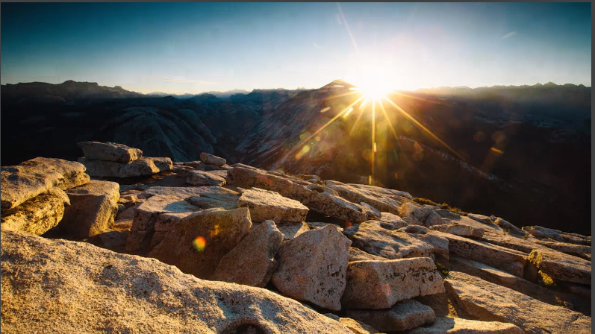
·
·
·
谢谢观看

